Slide 1
РАСЧЕТ НЕЛИНЕЙНЫХ ЦЕПЕЙ ПОСТОЯННОГО ТОКА
Преподаватель Гуськов Ю.В.
ГАПОУ «Чебоксарский техникум ТрансСтройТех»
Минобразования Чувашии

Slide 2
УЧЕБНЫЕ ВОПРОСЫ
1. Методы расчета нелинейных электрических цепей.
2. Графические методы.
3. Аналитический метод.

Slide 3
1. МЕТОДЫ РАСЧЕТА НЕЛИНЕЙНЫХ ЭЛЕКТРИЧЕСКИХ ЦЕПЕЙ
Особенности расчета нелинейных цепей:
1. К нелинейным цепям неприменим принцип наложения.
2. Многообразие характеристик нелинейных элементов (НЭ) обуславливает трудность расчета нелинейных цепей и использование различных методов.
3. При наличии экспериментально снятой характеристики с неизвестным аналитическим выражением для расчета нелинейной цепи можно применять только графические методы.
4. Для расчета нелинейных цепей используют аппроксимацию (замену) характеристики аналитической функцией.

Slide 4
Многообразие методов расчета нелинейных электрических цепей можно свести к трем группам:
1) графические методы – осуществляются геометрическими построениями на основе заданных характеристик, обладают большой наглядностью, дают приемлемую точность;
2) аналитические методы – основаны на том, что характеристика НЭ выражается приближенной аналитической функцией; менее наглядны, но позволяют получить общие расчетные зависимости;
3) численные методы – основаны на приближенных способах решения алгебраических и дифференциальных уравнений с помощью ПЭВМ.
Каждый метод расчета применим для решения ограниченного круга задач

Slide 5
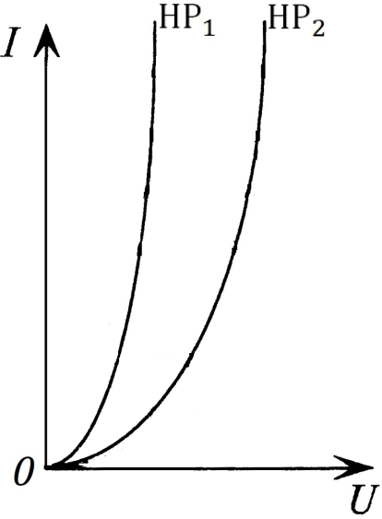
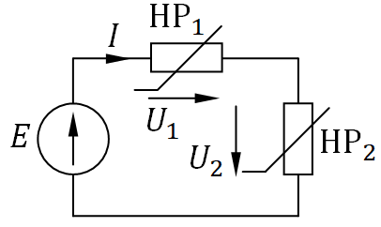
2. ГРАФИЧЕСКИЕ МЕТОДЫ
Метод сложения характеристик используется для расчета нелинейных цепей с последовательным, параллельным и смешанным соединением элементов.
Задача 1. Дана неразветвленная нелинейная цепь (рис. 1), ЭДС источника и вольтамперные характеристики элементов (рис.2). Требуется определить ток в цепи и падения напряжения на элементах.
Рис. 1 Рис. 2

Slide 6
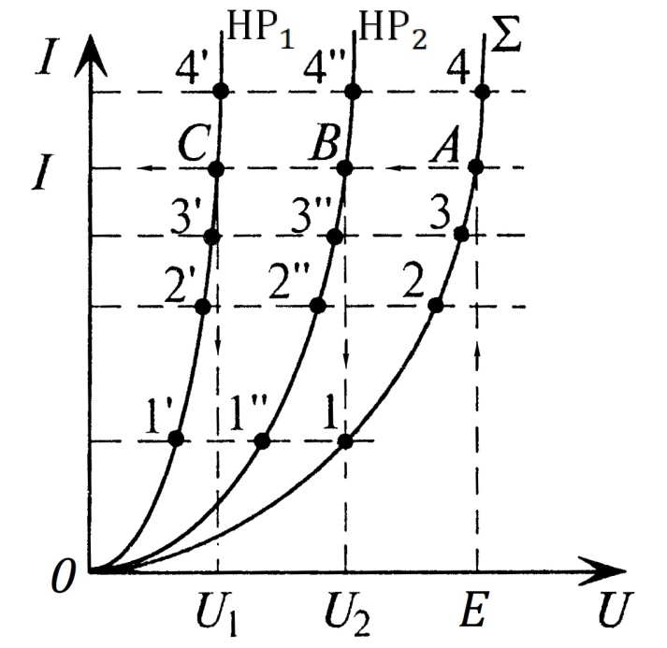
Рис. 3
Решение.
При последовательном соединении через нелинейные резисторы НР1 и НР2 проходит один и тот же ток I. Построим суммарную ВАХ Σ, складывая абсциссы (напряжения) характеристик нелинейных резисторов, например, в точках 1, 2, 3, 4 (рис. 3).
Зная ЭДС Е, по кривой Σ (точка А) находим ток цепи I. Этот ток создает падения напряжения на первом элементе U1 (точка C) и на втором элементе U2 (точка B).
Проверка по второму закону Кирхгофа:
Е = U1 + U2.

Slide 7
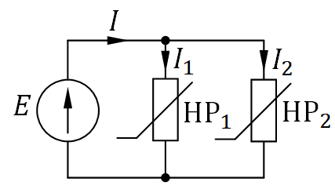
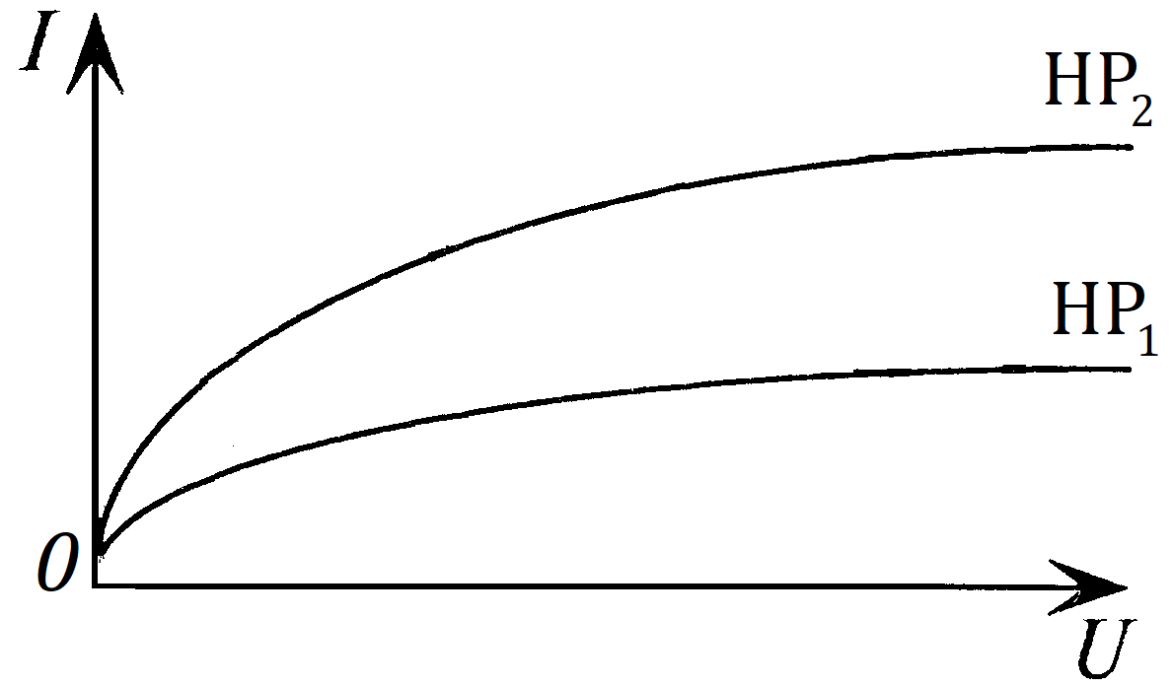
Задача 2. Дана разветвленная нелинейная цепь (рис. 4), ЭДС источника и вольтамперные характеристики элементов (рис.5). Требуется определить ток цепи и токи ветвей.
Рис. 4 Рис. 5
Решение.
При параллельном соединении нелинейных элементов напряжение на них будет одинаковым.

Slide 8
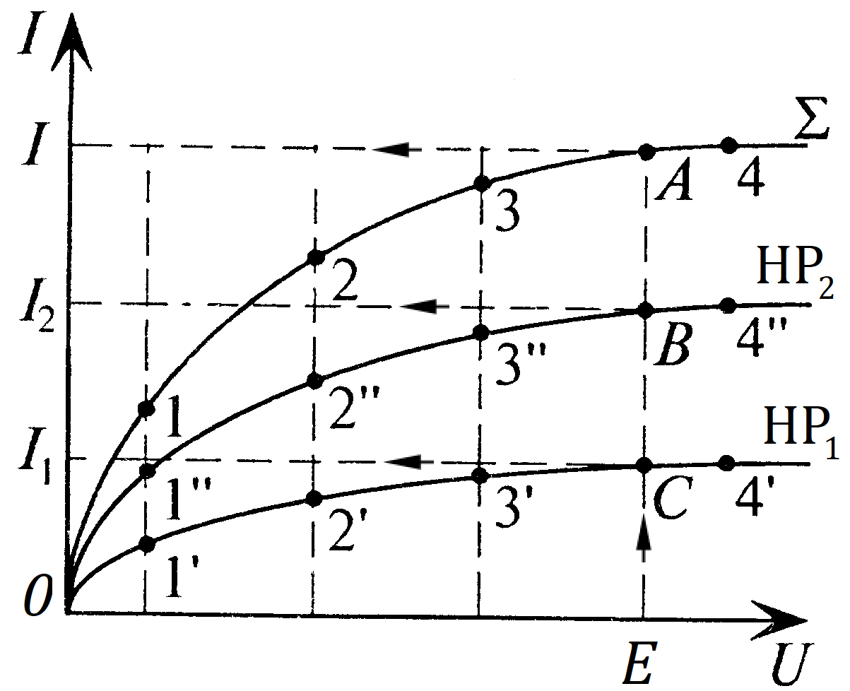
По заданным ВАХ элементов построим суммарную ВАХ Σ цепи, складывая ординаты (токи), соответствующие различным напряжениям (точки 1, 2, 3, 4 на рис. 6).
Зная ЭДС Е, поднимем перпендикуляр до кривой Σ и определим ток цепи I (точка А) и токи ветвей I1 (точка С) и I2 (точка В).
Проверка по первому закону Кирхгофа: I = I1 + I2.
Рис. 6
В случае смешанного соединения нелинейных элементов получают суммарные ВАХ для каждого вида соединения.

Slide 9
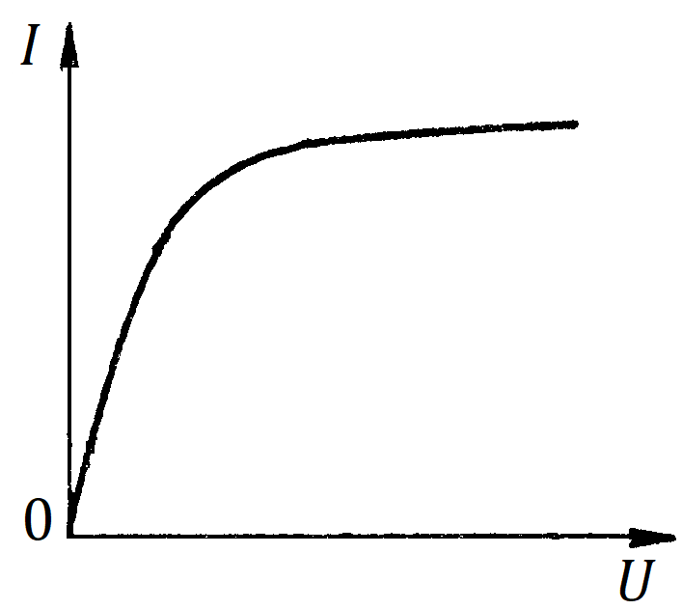
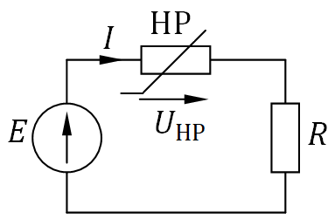
Метод пересечения характеристик используют для расчета цепей с последовательным соединением линейного и нелинейного элементов. Изучим суть метода на примере.
Задача 3. Задана схема электрической цепи (рис. 7), ЭДС источника Е, сопротивление резистора R и ВАХ нелинейного резистора (рис. 8). Требуется определить ток I в цепи.
Рис. 7 Рис. 8

Slide 10
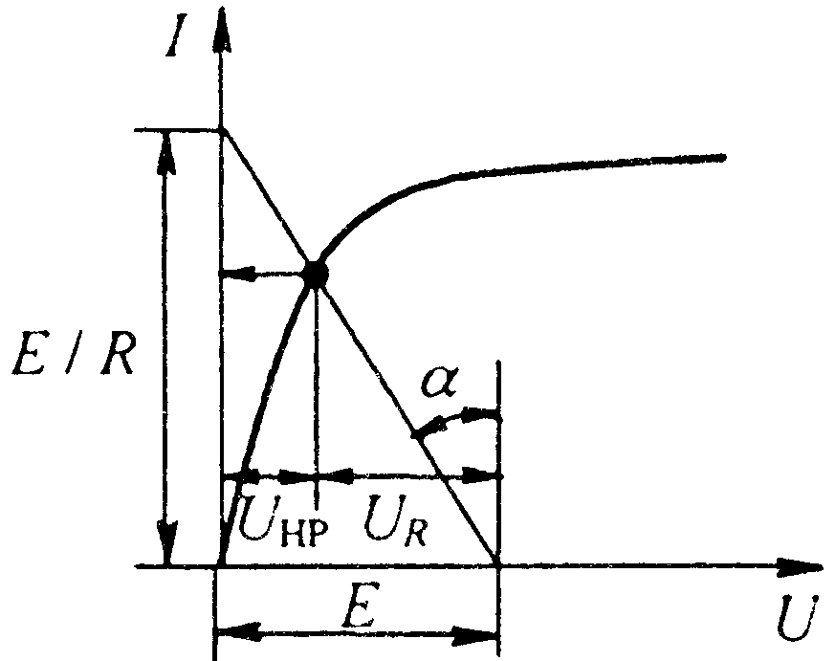
Решение.
По второму закону Кирхгофа: .
Построим прямую, проходящую через точки , ..
Графическое решение задачи приведено на рис. 9.
α – угол наклона прямой к оси тока.
Точка пересечения прямой с характеристикой НР определяет режим работы цепи. Проведя из нее перпендикуляр на ось тока, получим ток цепи. Опустим прямую на ось напряжения и найдем параметры и .
Рис. 9

Slide 11
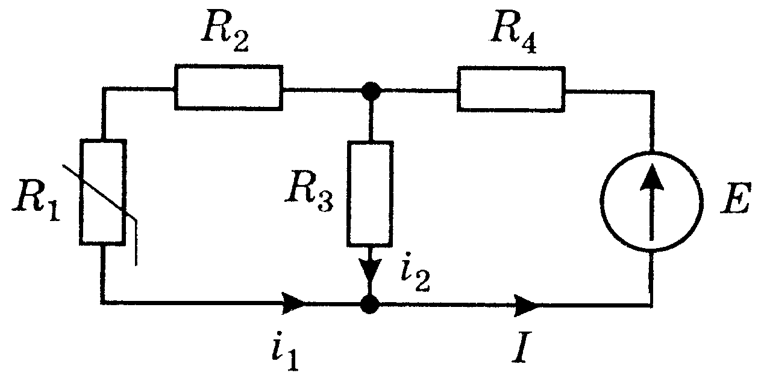
3. АНАЛИТИЧЕСКИЙ МЕТОД
Задача 4. На рис. 10 приведена электрическая схема цепи, содержащей нелинейный элемент R1. Требуется определить токи ветвей, если ВАХ нелинейного элемента имеет вид
Параметры элементов:
Рис. 10

Slide 12
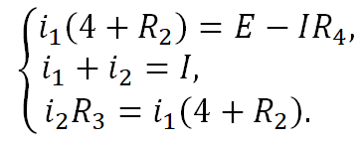
Решение.
По первому закону Кирхгофа:
По закону Ома:
По второму закону Кирхгофа:
Составим систему уравнений:
Подставим в систему числовые данные:

Slide 13
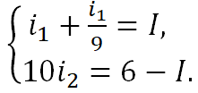
Выразим из третьего уравнения ток через ток и получим
систему:
Избавимся от тока :

Slide 14
СПАСИБО ЗА ВНИМАНИЕ!

